Slide 1
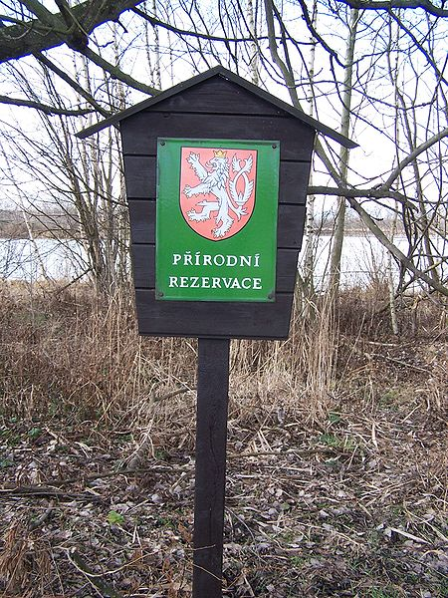
Ochrana přírody
a
životního prostředí

Slide 2
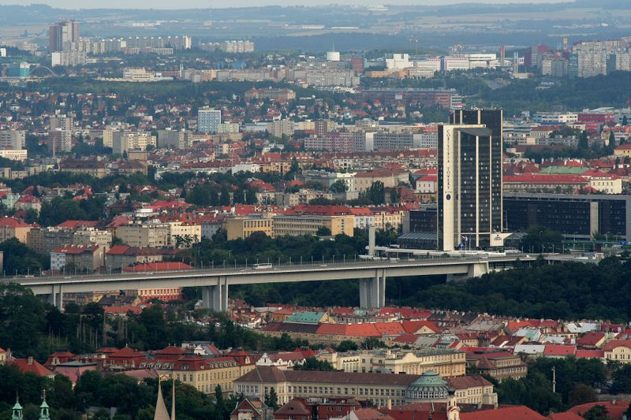
Člověk a příroda
Lidé jsou závislí na přírodě. Jsou její součástí a berou si z ní vše, co potřebují k životu. Svojí prací přírodu mění. Například:
kácí lesy a vysazují nové lesy
obdělávají nová pole
zakládají ovocné sady
ochočili si zvířata
stavějí přehrady
budují velká města
staví továrny
vymýšlejí nové stroje
na skládkách se hromadí odpadky

Slide 3
Životní prostředí tvoří
VODA
VZDUCH
PŮDA

Slide 4
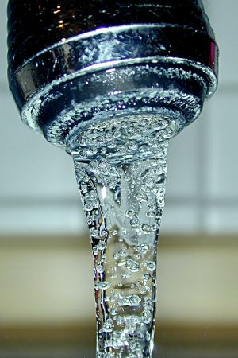
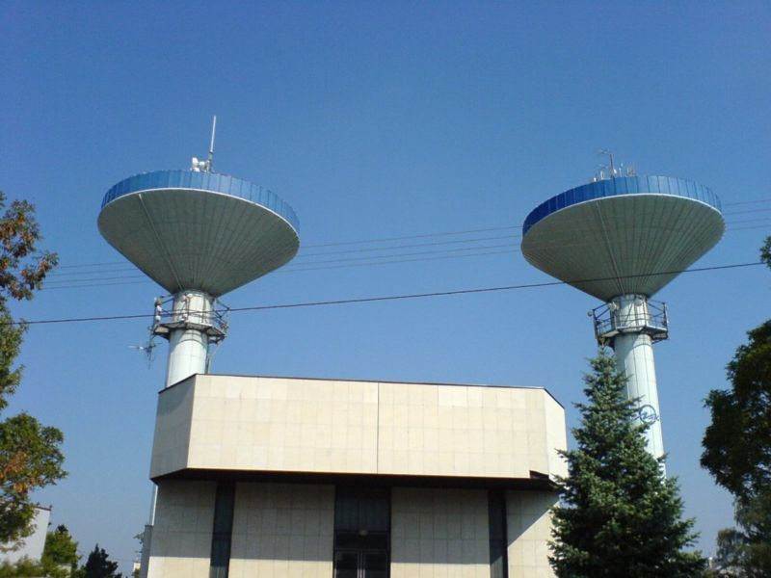
pitná voda
Ochrana vody
Lidé potřebují vodu na pití, vaření,
na mytí, koupání a praní. Na pití a
vaření potřebují čistou pitnou vodu.
Je to dešťová voda, která vsákla do země. Pitnou vodu čerpáme ze studní, přehrad. Vodu může znečistit: postřiky na stromy, oleje, prášky na praní, močůvka, apod.
vodárenské věže

Slide 5
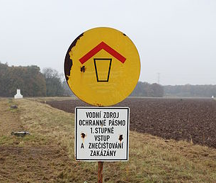
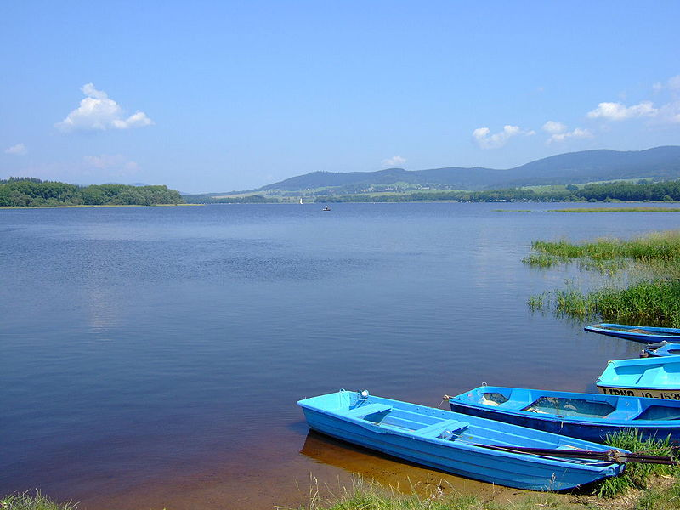
Vodárny upravují povrchovou vodu a přidávají ji k vodě pramenité. Odpadní vodu čistí čističky odpadních vod. Spotřeba vody je velká a její úprava je drahá. Vodu musíme chránit, vodou musíme šetřit!
JE TO DRAHÁ TEKUTINA!.

Slide 6
Ochrana ovzduší
Lidé, zvířata a rostliny potřebují pro dýchání kyslík. Dobře se nám dýchá v lese, kde je dostatek kyslíku. Ve městech je vzduch znečištěn. Znečišťují jej auta, továrny. Škodlivé látky, které jsou ve vzduchu škodí lidem i rostlinám. Proto je důležité, aby továrny a automobily měly namontovány čistící zařízení. Čistotu ovzduší zlepšují parky, sady, zahrady a lesy.

Slide 7
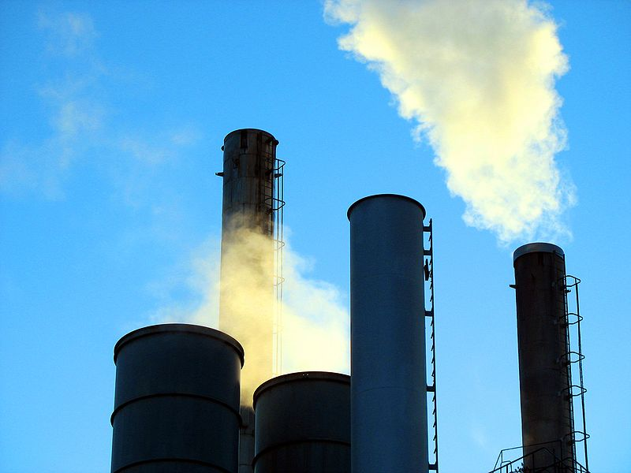
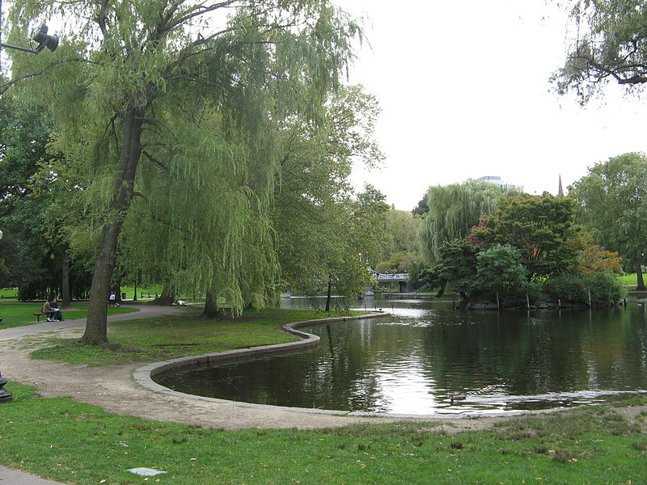
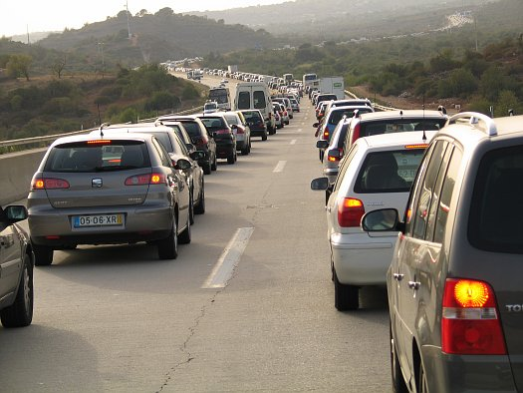
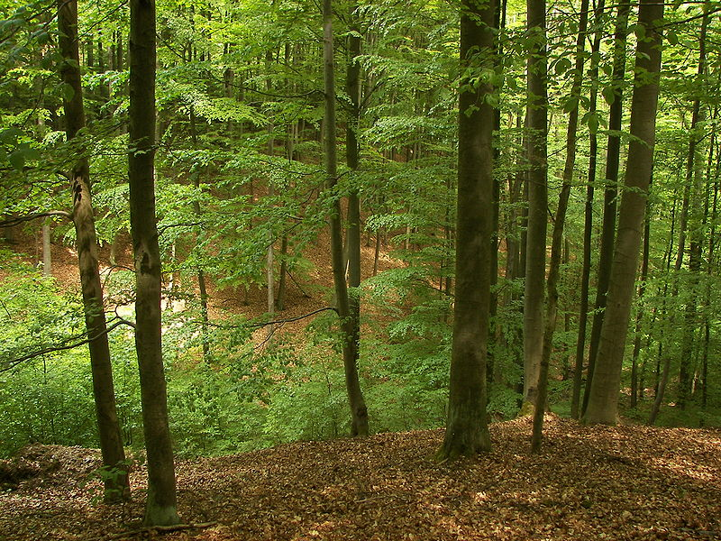
zhoršuje ovzduší
zlepšuje ovzduší

Slide 8
Ochrana půdy
V půdě roste potrava pro lidi i zvířata. Musíme se proto o ni dobře starat. Oráním a okopáváním se půda nakypří. Hnojením se půdě dodáme živiny. Používáme přirozená hnojiva, jako je hnůj, močůvka a kompost. Nadměrné používání průmyslových hnojiv půdu poškozuje. Půdě škodí i motorová nafta, benzín a oleje, které vytékají do půdy ze zemědělských strojů.
Půdu musíme chránit!!!

Slide 9
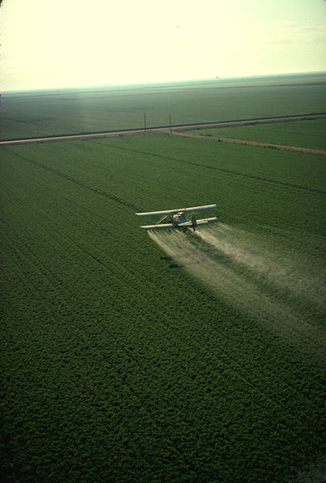
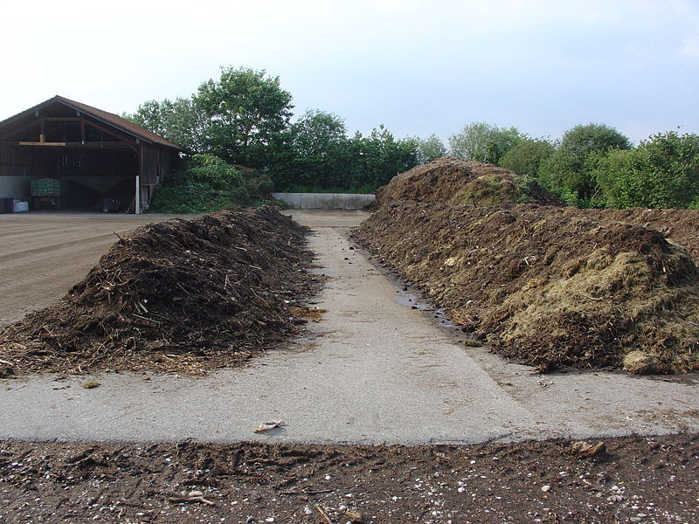
Kompost – přirozené hnojivo (části rostlin, plevel, kuchyňské odpadky, vápno)
Umělá hnojiva - pesticidy

Slide 10
PAMATUJ!!!
Lidé musí o přírodu pečovat a chránit ji.
Ochrana přírody je povinností každého občana.

Slide 11
Zdroje:
BENUTZER:ALEX ANLICKER. Http://commons.wikimedia.org/wiki/File:Drinking_water.jpg [online]. Tento soubor je licencován pod Creative Commons Attribution-Share podobní 3.0 Unported. Tento soubor je licencován pod Creative Commons Attribution-Share podobní 3.0 Unported [cit. 2012-02-12].
LUKÁŠ MIŽOCH. Http://commons.wikimedia.org/wiki/File:Vod%C3%A1rensk%C3%A9_v%C4%9B%C5%BEe.jpg [online]. 2006. Tento soubor je licencován podle licence Creative Commons Attribution-Share stejné obecné [cit. 2012-02-12].
HANS WEINGARTZ. Http://commons.wikimedia.org/wiki/File:Lipno2.jpg [online]. 2006. Tento soubor je licencován pod licencí Creative Commons Attribution-Share podobní 2.0 Německo [cit. 2012-02-12].
"PETR NOVÁK, WIKIPEDIE". Http://commons.wikimedia.org/wiki/File:Studn%C4%9B_p%C5%99irozen%C3%A9_infiltrace_v_K%C3%A1ran%C3%A9m.jpg [online]. 2009. Tento soubor je licencován pod Creative Commons Attribution-Share podobní 3.0 Unported [cit. 2012-02-12].
UWE HERMANN. Http://commons.wikimedia.org/wiki/File:Industry_smoke.jpg?uselang=cs [online]. 2006. Tento soubor podléhá licenci Creative Commons Uveďte autora-Zachovejte licenci 2.5 Generic [cit. 2012-02-13].
OSVALDO GAGO. Http://commons.wikimedia.org/wiki/File:Auto_stoped_highway.JPG?uselang=cs [online]. Tento soubor podléhá licenci Creative Commons Uveďte autora-Zachovejte licenci 2.5 Generic [cit. 2012-02-13].
WILLOW. Http://commons.wikimedia.org/wiki/File:Kellerwald_004.jpg?uselang=cs [online]. 2007. Tento soubor podléhá licenci Creative Commons Uveďte autora-Zachovejte licenci 2.5 Generic [cit. 2012-02-13].
SOMEONE35. Http://commons.wikimedia.org/wiki/File:A_nice_garden_in_boston,_massachusetts_.jpg?uselang=cs [online]. 2009. Tento soubor podléhá licenci Creative Commons Uveďte autora-Zachovejte licenci 3.0 Unported [cit. 2012-02-13].
CHARLES O'REAR. Http://commons.wikimedia.org/wiki/File:Cropduster_spraying_pesticides.jpg?uselang=cs [online]. public domain. [cit. 2012-02-13].
CRYSTALCLEAR. Http://commons.wikimedia.org/wiki/File:Compost_site_germany.JPG?uselang=cs: 2007 [online]. Tento soubor podléhá licenci Creative Commons Uveďte autora-Zachovejte licenci 3.0 Unported. [cit. 2012-02-13].
ZDENEK1945. Http://commons.wikimedia.org/wiki/File:Motiva%C4%8Dn%C3%AD-foto-P%C5%99%C3%ADrodn%C3%AD_rezervace.jpg?uselang=cs: 2007 [online]. Tento soubor podléhá licenci Creative Commons Uveďte autora-Zachovejte licenci 2.5 Generic. [cit. 2012-02-13].
PETR NOVÁK, WIKIPEDIA. Http://commons.wikimedia.org/wiki/File:Praha_Nuselsky_most_a_Corinthia_Towers.jpg?uselang=cs: 2005 [online]. Tento soubor podléhá licenci Creative Commons Uveďte autora-Zachovejte licenci 3.0 Unported. [cit. 2012-02-13].

Slide 12


